Slide 1
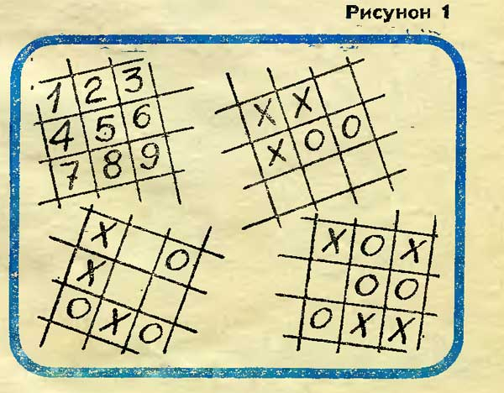
Интеллектуальная
Математическая игра «крестики – нолики»

Slide 2

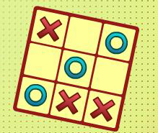
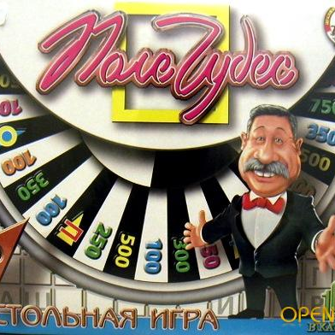
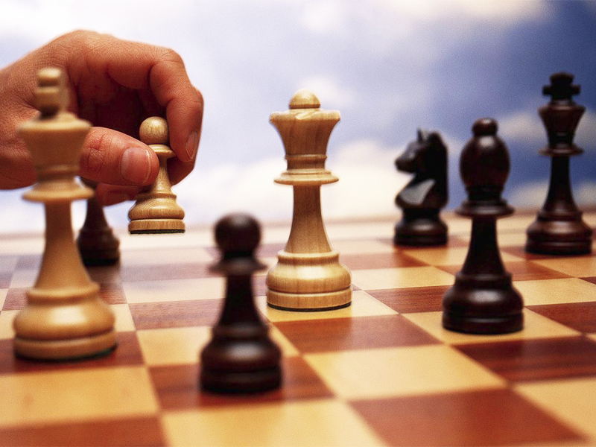
Интеллектуальные игры

Slide 3
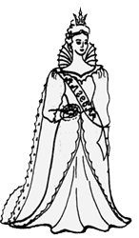
Сказка о царстве наук
Давным - давно существовало царство наук. Царем там было Естествознание, царицей – Математика, царевной – Литература. И много слуг прислуживало царской семье.
Однажды Царица поссорилась со своим супругом. «Ах, так, - воскликнула она, - попробуйте обойтись без меня. В сердцах хлопнула дверью и умчалась в другую страну.
Сначала все вздохнули с облегчением. Но вскоре начался настоящий переполох. Оказалось, что Литература не может пронумеровать главы, части и страницы в романах и поэмах. Естествознание сбилось со счета планет в Галактике, дней, месяцев и недель в году. История не может установить точные даты событий, география – вычислить расстояние между городами, строители не могут возвести новый замок, а повар не знает, как взвесить продукты для приготовления обеда. Никто не смог обойтись без Математики.
Тогда послали гонцов по всему свету, отыскали Математику и попросили ее вернуться назад в царство наук. Царица Математика вернулась в свою страну, и с тех пор в науках воцарился порядок. Математика – царица всех наук.

Slide 4
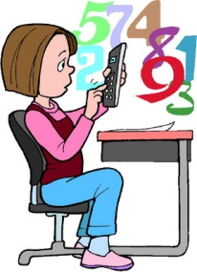
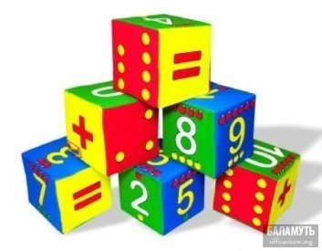




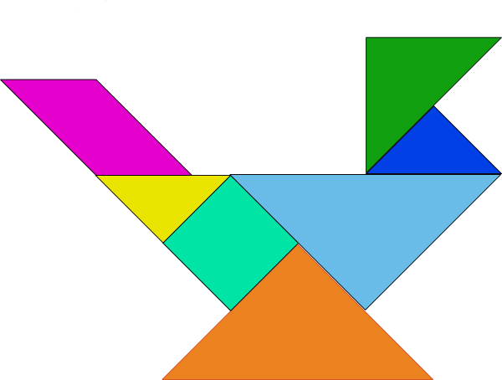

ЗАДАНИЕ 4
ОТГАДАЙ РЕБУС
ЗАДАНИЕ 2
ШИФРОВКА
ЗАДАНИЕ 5
СООБРАЗИ
ЗАДАНИЕ 7
НАЗОВИ
ЗАДАНИЕ 6
УГАДАЙ ЗНАК
ЗАДАНИЕ 1
РАЗМИНКА.
ЗАДАНИЕ 8
ШУТОЧНОЕ
ЗАДАНИЕ 3
НА ВНИМАНИЕ
ЗАДАНИЕ 9
ГЕОМЕТРИЧЕСКОЕ

Slide 5
ЗАДАНИЕ 1
РАЗМИНКА.
5 вопросов 1 вопрос - 30 сек. Ответы записываем на листочках.
1) Назовите число, которое нельзя изобразить римскими цифрами?
2) На одной чаше весов лежит арбуз, а на другой - гиря 3 кг. Весы находятся в равновесии. Сколько весит арбуз?
3) Если бы лошадь была ниже кролика и выше жирафа, то кто был бы выше всех?
4) Сколько месяцев в году имеют 28 дней?
5) На что похожа половина яблока?
0
3 кг
кролик
12
на другую половину

Slide 6
ЗАДАНИЕ 4
ОТГАДАЙ РЕБУС
ЗАДАНИЕ 2
ШИФРОВКА
ЗАДАНИЕ 5
СООБРАЗИ
ЗАДАНИЕ 7
НАЗОВИ
ЗАДАНИЕ 6
УГАДАЙ ЗНАК
ЗАДАНИЕ 1
РАЗМИНКА.
ЗАДАНИЕ 8
ШУТОЧНОЕ
ЗАДАНИЕ 3
НА ВНИМАНИЕ
ЗАДАНИЕ 9
ГЕОМЕТРИЧЕСКОЕ

Slide 7

ЗАДАНИЕ 2
ШИФРОВКА
1)9,1,5,1,25,10
2)18,6,26,1,20,30
3)21,14,
4)18,1,9,3,10,3,1,20,30
1-А, 2-Б, 3-В, 4-Г, 5-Д, 6-Е, 7-Ё, 8-Ж, 9-З, 10-И, 11-Й, 12-К, 13-Л, 14-М, 15-Н, 16-О, 17-П, 18-Р, 19-С, 20-Т, 21-У, 22-Ф, 23-Х, 24-Ц, 25-Ч,26-Ш, 27-Щ, 28-Ъ, 29-Ы, 30-Ь,31-Э, 32-Ю, 33-Я.
Задачи решать - ум развивать.

Slide 8
ЗАДАНИЕ 4
ОТГАДАЙ РЕБУС
ЗАДАНИЕ 2
ШИФРОВКА
ЗАДАНИЕ 5
СООБРАЗИ
ЗАДАНИЕ 7
НАЗОВИ
ЗАДАНИЕ 6
УГАДАЙ ЗНАК
ЗАДАНИЕ 1
РАЗМИНКА.
ЗАДАНИЕ 8
ШУТОЧНОЕ
ЗАДАНИЕ 3
НА ВНИМАНИЕ
ЗАДАНИЕ 9
ГЕОМЕТРИЧЕСКОЕ

Slide 9
ЗАДАНИЕ 3
НА ВНИМАНИЕ

Slide 10
ЗАДАНИЕ 4
ОТГАДАЙ РЕБУС
ЗАДАНИЕ 2
ШИФРОВКА
ЗАДАНИЕ 5
СООБРАЗИ
ЗАДАНИЕ 7
НАЗОВИ
ЗАДАНИЕ 6
УГАДАЙ ЗНАК
ЗАДАНИЕ 1
РАЗМИНКА.
ЗАДАНИЕ 8
ШУТОЧНОЕ
ЗАДАНИЕ 3
НА ВНИМАНИЕ
ЗАДАНИЕ 9
ГЕОМЕТРИЧЕСКОЕ

Slide 11

ЗАДАНИЕ 4
ОТГАДАЙ РЕБУС

Slide 12
ЗАДАНИЕ 2
ШИФРОВКА
ЗАДАНИЕ 5
СООБРАЗИ
ЗАДАНИЕ 7
НАЗОВИ
ЗАДАНИЕ 6
УГАДАЙ ЗНАК
ЗАДАНИЕ 1
РАЗМИНКА.
ЗАДАНИЕ 8
ШУТОЧНОЕ
ЗАДАНИЕ 3
НА ВНИМАНИЕ
ЗАДАНИЕ 9
ГЕОМЕТРИЧЕСКОЕ

Slide 13
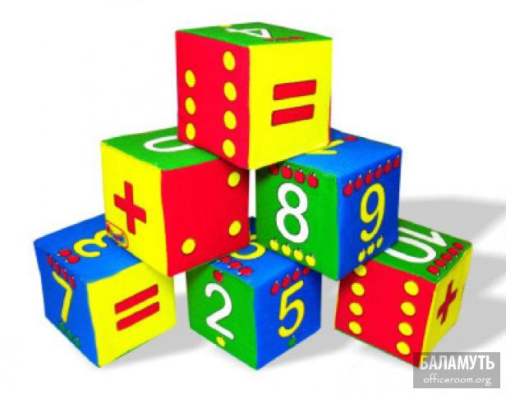
ЗАДАНИЕ 5
СООБРАЗИ
VIII – III=X
Измените положение одной палочки, чтобы равенство стало верным.
VII + III=X 1 способ
VIII + II=X 2 способ

Slide 14
ЗАДАНИЕ 4
ОТГАДАЙ РЕБУС
ЗАДАНИЕ 2
ШИФРОВКА
ЗАДАНИЕ 5
СООБРАЗИ
ЗАДАНИЕ 7
НАЗОВИ
ЗАДАНИЕ 6
УГАДАЙ ЗНАК
ЗАДАНИЕ 1
РАЗМИНКА.
ЗАДАНИЕ 8
ШУТОЧНОЕ
ЗАДАНИЕ 3
НА ВНИМАНИЕ
ЗАДАНИЕ 9
ГЕОМЕТРИЧЕСКОЕ

Slide 15

ЗАДАНИЕ 6
НАЗОВИ
Назовите 3 пословицы и поговорки, в которых встречаются числа и цифры.

Slide 16
ЗАДАНИЕ 4
ОТГАДАЙ РЕБУС
ЗАДАНИЕ 2
ШИФРОВКА
ЗАДАНИЕ 5
СООБРАЗИ
ЗАДАНИЕ 7
НАЗОВИ
ЗАДАНИЕ 6
УГАДАЙ ЗНАК
ЗАДАНИЕ 1
РАЗМИНКА.
ЗАДАНИЕ 8
ШУТОЧНОЕ
ЗАДАНИЕ 3
НА ВНИМАНИЕ
ЗАДАНИЕ 9
ГЕОМЕТРИЧЕСКОЕ

Slide 17
ЗАДАНИЕ 7
УГАДАЙ ЗНАК
Как нет на свете
Без ножек столов,
Как нет на свете
Без рожек козлов,
Котов без усов
И без панцирей раков,
Так нет в математике
Действий без знаков.
- Поставьте знаки арифметических действий:
1. 20...4...2 =40 2. 30...6...3 =15
20...4...2 =26 30...6...3 = 27
20...4...2 =18 30...6...3 = 39

Slide 18
ЗАДАНИЕ 4
ОТГАДАЙ РЕБУС
ЗАДАНИЕ 2
ШИФРОВКА
ЗАДАНИЕ 5
СООБРАЗИ
ЗАДАНИЕ 7
НАЗОВИ
ЗАДАНИЕ 6
УГАДАЙ ЗНАК
ЗАДАНИЕ 1
РАЗМИНКА.
ЗАДАНИЕ 8
ШУТОЧНОЕ
ЗАДАНИЕ 3
НА ВНИМАНИЕ
ЗАДАНИЕ 9
ГЕОМЕТРИЧЕСКОЕ

Slide 19
ЗАДАНИЕ 8
ШУТОЧНОЕ
Шел Кондрат в Ленинград,
А навстречу — 12 ребят.
У каждого по 3 лукошка,
В каждом лукошке - кошка,
У каждой кошки -12 котят,
У каждого котенка
В зубах по 4 мышонка.
И задумался старый Кондрат:
«Сколько мышат и котят
Ребята несут в Ленинград?»
Глупый, глупый Кондрат!
Он один шагал в Ленинград.
А ребята с лукошками,
С мышками и кошками
Шли навстречу ему - в Кострому.

Slide 20
ЗАДАНИЕ 4
ОТГАДАЙ РЕБУС
ЗАДАНИЕ 2
ШИФРОВКА
ЗАДАНИЕ 5
СООБРАЗИ
ЗАДАНИЕ 7
НАЗОВИ
ЗАДАНИЕ 6
УГАДАЙ ЗНАК
ЗАДАНИЕ 1
РАЗМИНКА.
ЗАДАНИЕ 8
ШУТОЧНОЕ
ЗАДАНИЕ 3
НА ВНИМАНИЕ
ЗАДАНИЕ 9
ГЕОМЕТРИЧЕСКОЕ

Slide 21




ЗАДАНИЕ 9
ГЕОМЕТРИЧЕСКОЕ
Что за фигура, в названии которой
один слог?
Вспомните фигуру, название которой начинается на букву т, а заканчивается на я.
Знаете ли вы фигуру, у которой все
углы прямые?
У какой фигуры три стороны и три вершины?
Notes:
Танграм. Чья команда быстрее сложит фигуру животного, та и выиграла.

Slide 22
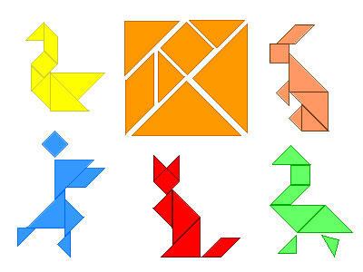

Чья команда быстрее сложит фигуру животного, та и выиграла.

Slide 23
Поздравляем победителей!
М о л о д ц ы!

